Slide 1






Lotus
Profº Rodrigo Elias Pereira
Lotus
Eric Nassif
Henrique Trindade
Lisandra Santos
Marcos Lucas
Nathália Fonseca
São José dos Campos - 2024

Slide 2






EQUIPE LOTUS
Lotus
Lisandra Santos
Scrum Master
Henrique Trindade
Product Owner
Eric Nassif
Scrum Team
Marcos Lucas
Scrum Team
Nathália Fonseca
Scrum Team

Slide 3
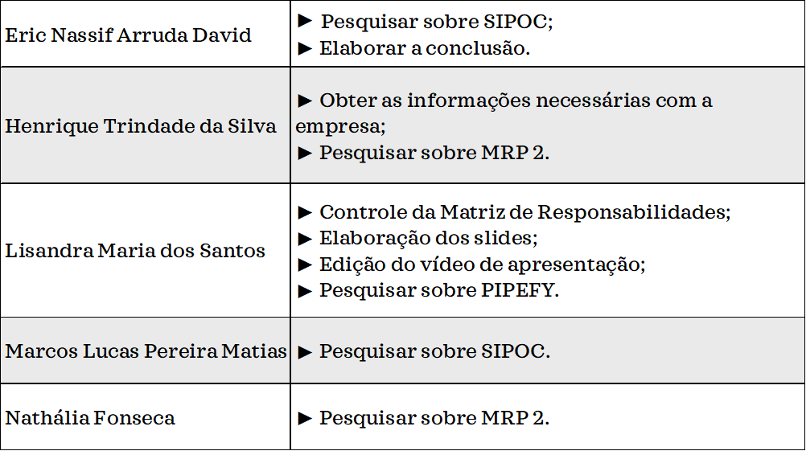
MATRIZ DE RESPONSABILIDADE
Lotus

Slide 4


Sobre a empresa:
Somos uma empresa de consultoria especializada em estratégias para superar desafios empresariais, oferecendo análises precisas e soluções inovadoras. Nosso objetivo é impulsionar o sucesso de nossos clientes através da resolução eficaz de problemas e da promoção da excelência operacional.
Lotus

Slide 5

Freudenberg:
Lotus
A Freudenberg Performance Materials é um fornecedor global líder de tecidos e não tecidos técnicos inovadores, atendendo a diversos mercados. Com foco em responsabilidade social e ecológica, a empresa busca atender às demandas do mercado, oferecendo produtos seguros e de qualidade.

Slide 6
Tema esolhido: Ferramentas de Planejamento
Lotus
São instrumentos essenciais para o desenvolvimento estratégico e operacional de uma empresa. Elas englobam uma variedade de recursos, técnicas e metodologias utilizadas para monitorar o progresso das atividades. Essas ferramentas permitem que as empresas identifiquem oportunidades, enfrentem desafios e tomem decisões embasadas em dados e análises.

Slide 7
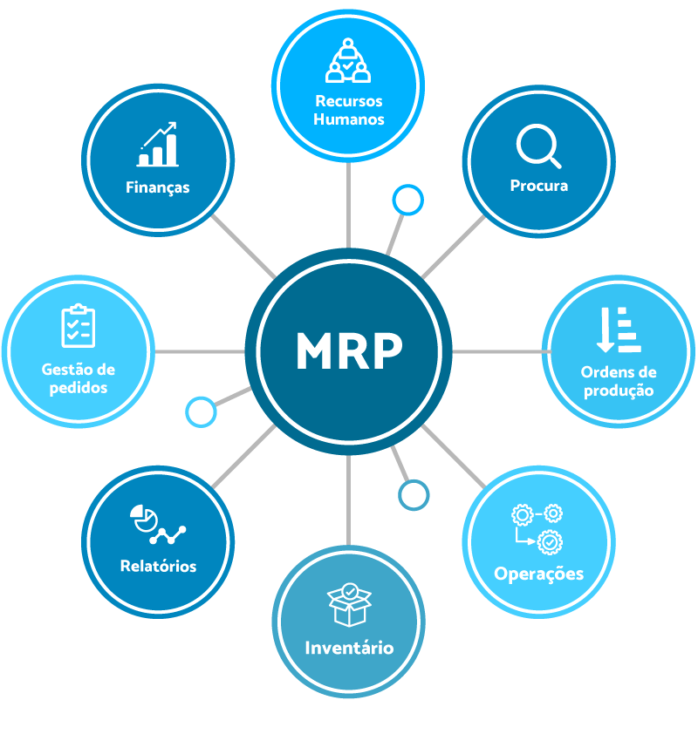
Material Requirements Planning
Lotus

Slide 8


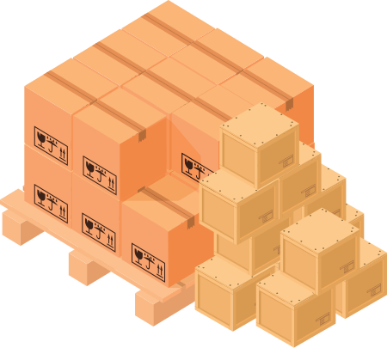
Vantagens da Ferramenta MRP:
Lotus
Melhor Controle de Estoque
Redução de Custos

Slide 9




Vantagens da Ferramenta MRP:
Lotus
Maior Eficiência na Produção
Melhoria na Tomada de Decisão

Slide 10

MRP 2:
Lotus
1
O que é?
O QUE
QUANTO
MRP II
COMO
PRODUZIR
QUANDO

Slide 11



Os 3 softwares mais utilizados são:
Lotus
1
SAP ERP
2
Oracle E-Business Suite
3
Microsoft Dynamics AX

Slide 12
Qual a principal vantagem do MRP II?
Lotus
Uma das principais vantagens do MRP 2 é a integração abrangente de várias funções empresariais, incluindo planejamento de materiais, capacidade, recursos humanos e financeiros.

Slide 13
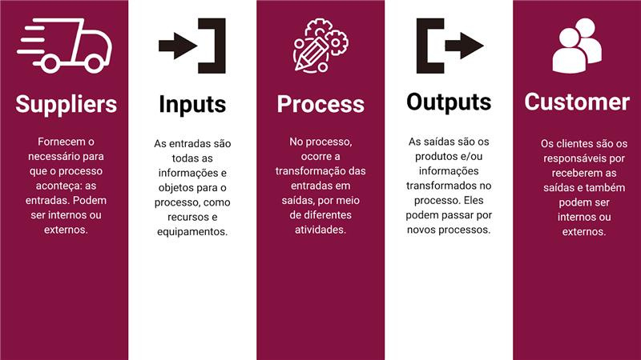
SIPOC
Lotus

Slide 14



Vantagens do SIPOC
Lotus
Visão holística do processo
Facilita a comunicação
Foco na necessidade do cliente

Slide 15

Desvantagens do SIPOC
Lotus
Simplificação excessiva
Foco excessivo nas atividades do Processo
Tempo e Recurso necessário

Slide 16
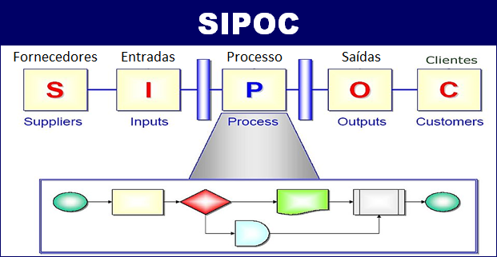
SIPOC
Lotus

Slide 17
Como aplicar a ferramenta SIPOC
Lotus
1º Definir os processos
2º Definir os fornecedores
3º Preencher as entradas
4º Preencher as saídas
5º Definir os clientes

Slide 18

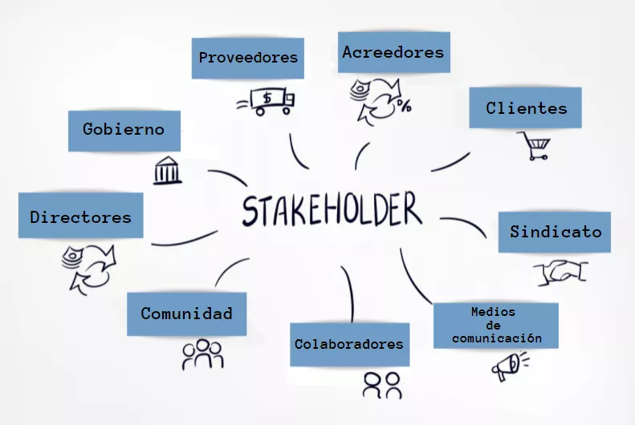
Lotus

Slide 19
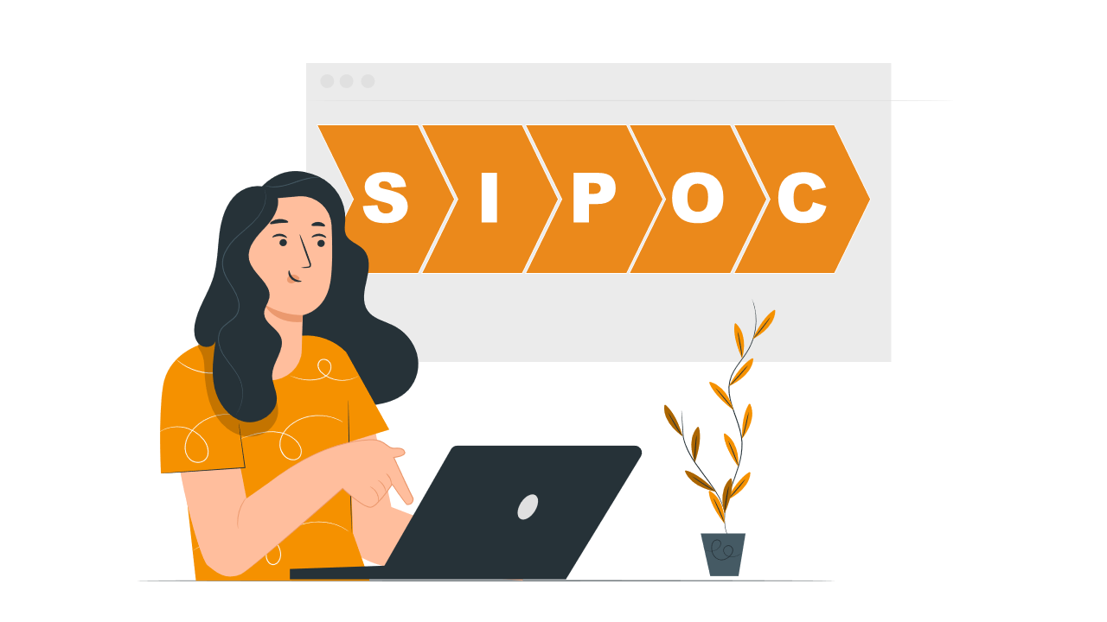
Lotus

Slide 20


Lotus

Slide 21
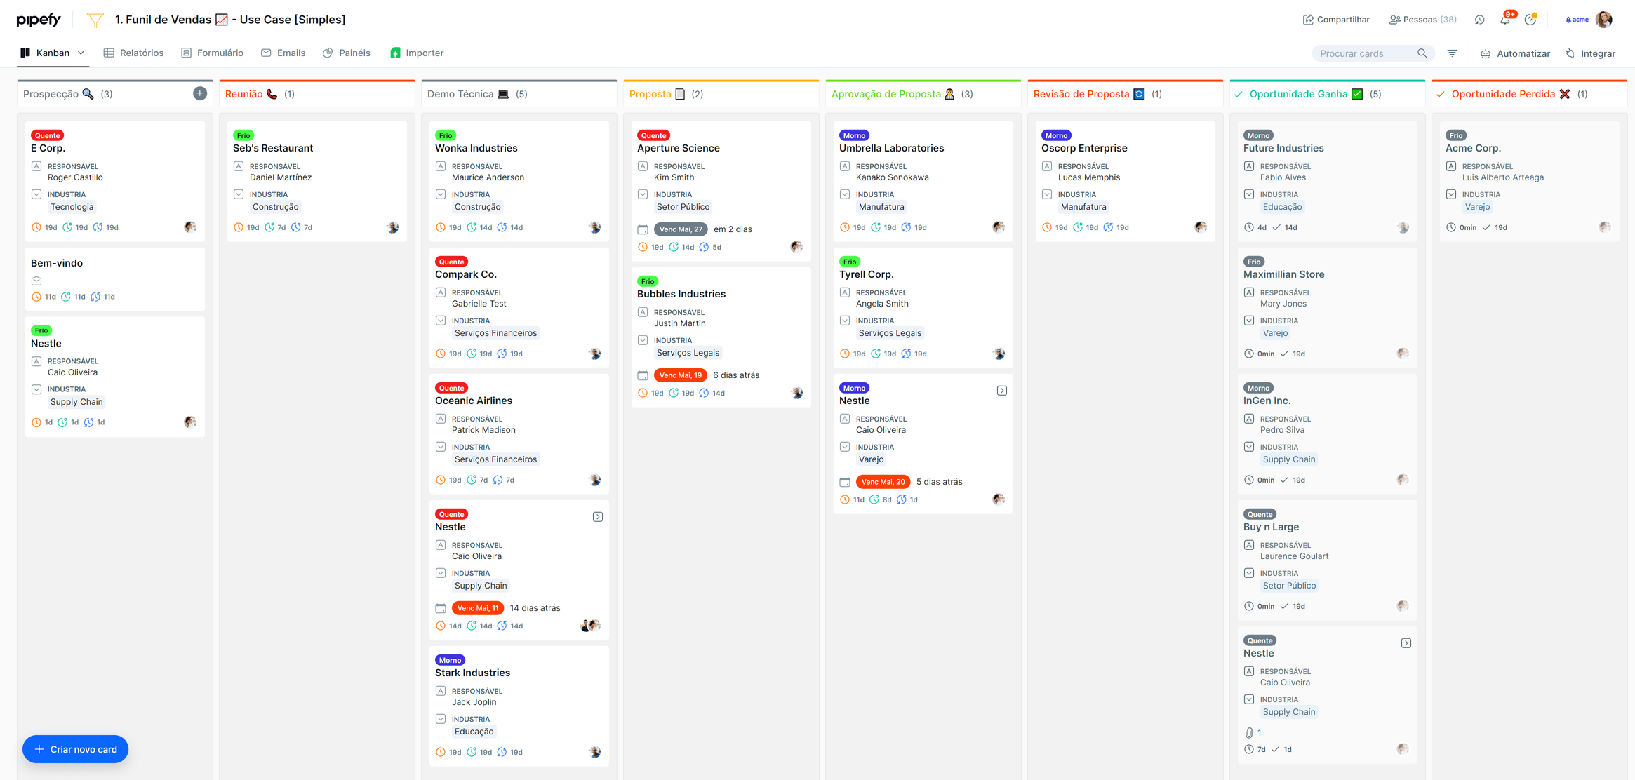
Lotus

Slide 22
Principais características do Pipefy
Lotus
Personalização de processos
Automação de tarefas
Acompanhamento em tempo real
Integrações
Análise de dados

Slide 23


Exemplos de utilização do Pipefy incluem:
Lotus
Atendimento ao Cliente
Gestão de Projetos

Slide 24


Exemplos de utilização do Pipefy incluem:
Lotus
Gestão de TI
Recrutamento e Seleção

Slide 25
6 Passos para o Controle de Demandas de Produtos
Lotus
1º Passo: Crie um processo
2º Passo: Personalize os campos do formulário
3º Passo: Atribua responsáveis e prazos
4º Passo: Automatize tarefas repetitivas
5º Passo: Acompanhe o progresso
6º Passo: Analise os dados

Slide 26

Lotus
CONCLUSÃO

Slide 27
Bibliografia:
Lotus
1
Freudenberg
2
Vantagens de utilizar o MRP
3
Vantagens do MRP Para Sua Fábrica Decolar
4
MRP II: o que é e como auxilia na gestão de recursos da indústria?
5
MRP 1 e MRP2: entenda o que são e quando usar
6
DESCUBRA O QUE É MRP E COMO APLICAR NA SUA EMPRESA

Slide 28
Bibliografia:
Lotus
7
SIPOC: o que é, benefícios e como aplicar para mapear processos
8
PIPEFY
9
Crie processos de negócios com inteligência artificial

Slide 29
São José dos Campos - 2024
Lotus
Lotus
Agradecemos pela atenção!

